Slide 1
关于MLIR 的2022年末总结 刘钊杰

Slide 2
mlir这个工程可以大致分为两部分
第一部分
第二部分
一些基本的原件
一些基本的转换

Slide 3
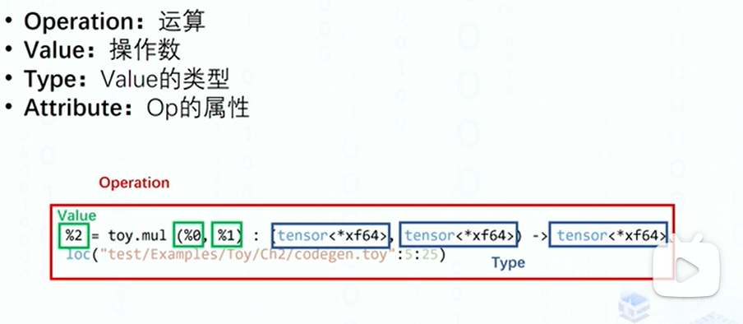
组成dialect的基本要素

Slide 4
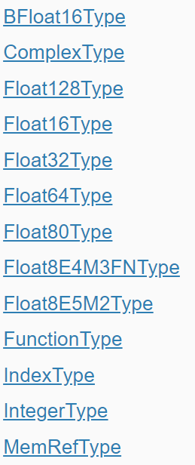
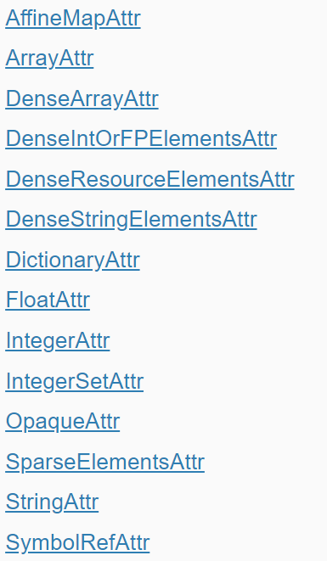
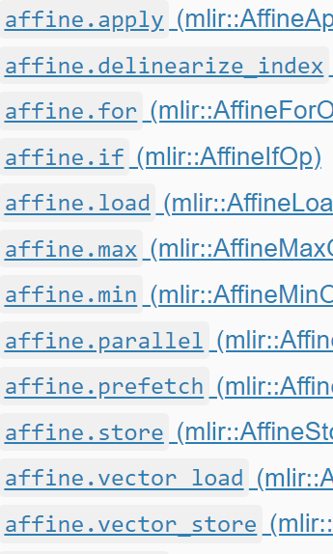
Attribute
type
operation

Slide 5
Operation作为核心原件，这里重点介绍
TableGen as the language for specifying operation information
https://github.com/llvm/llvm-project/blob/main/mlir/include/mlir/IR/OpBase.td

Slide 6
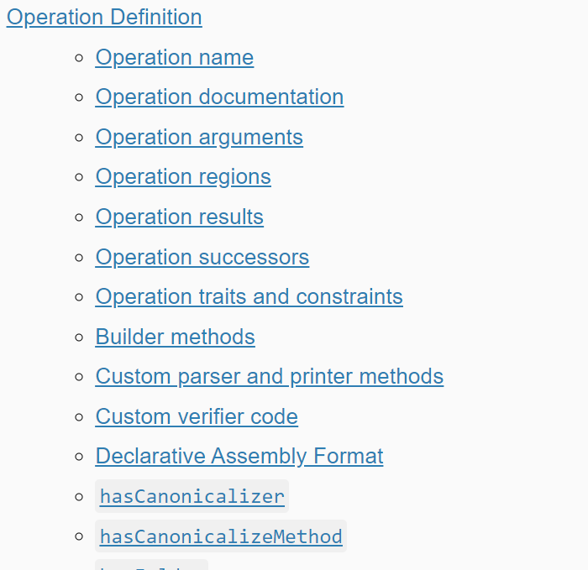

Slide 7
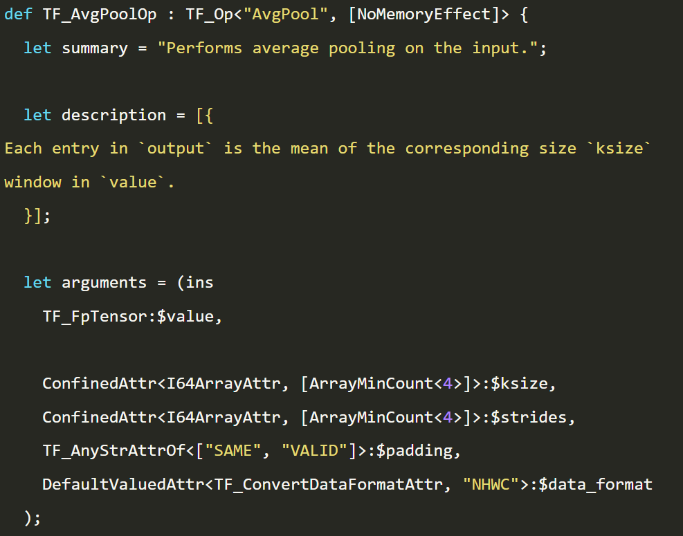
定义一个operation

Slide 8
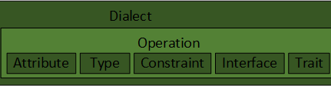
MLIR增加了Constraint, Interface, Trait，方便对Operation进行限制和扩展

Slide 9
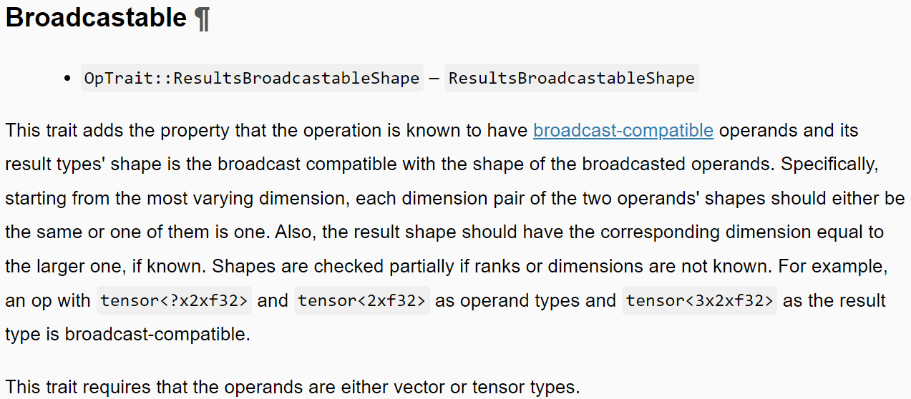
Trait下面的

Slide 10
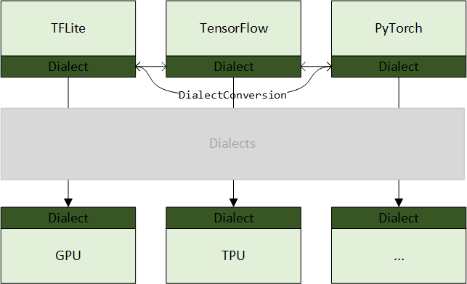
有了这些基础的零件后，再介绍一些转换

Slide 11
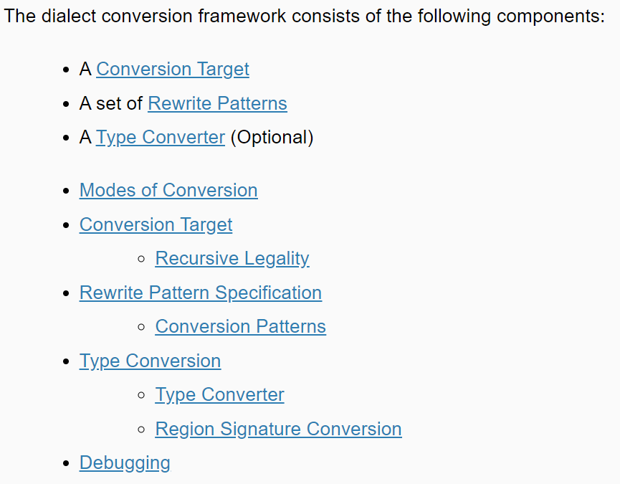
dialect之间的转换

Slide 12
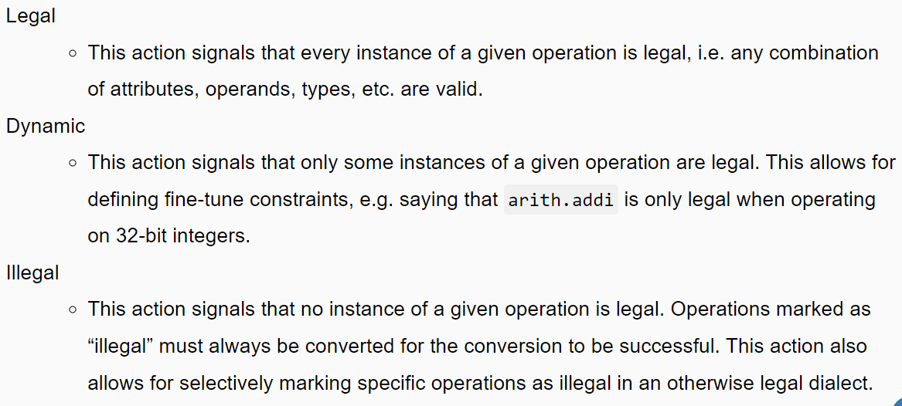

Slide 13
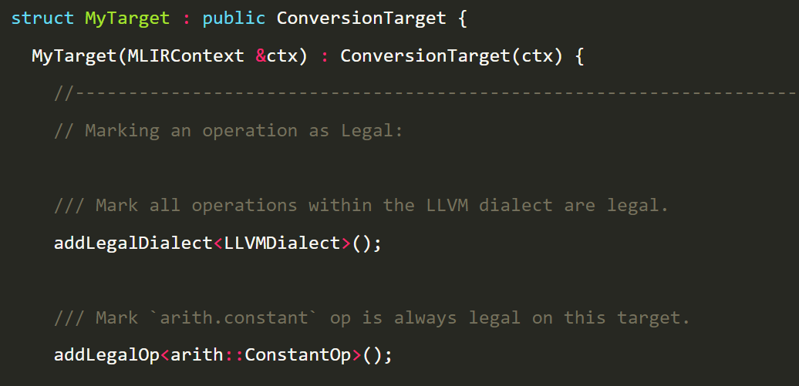

Slide 14
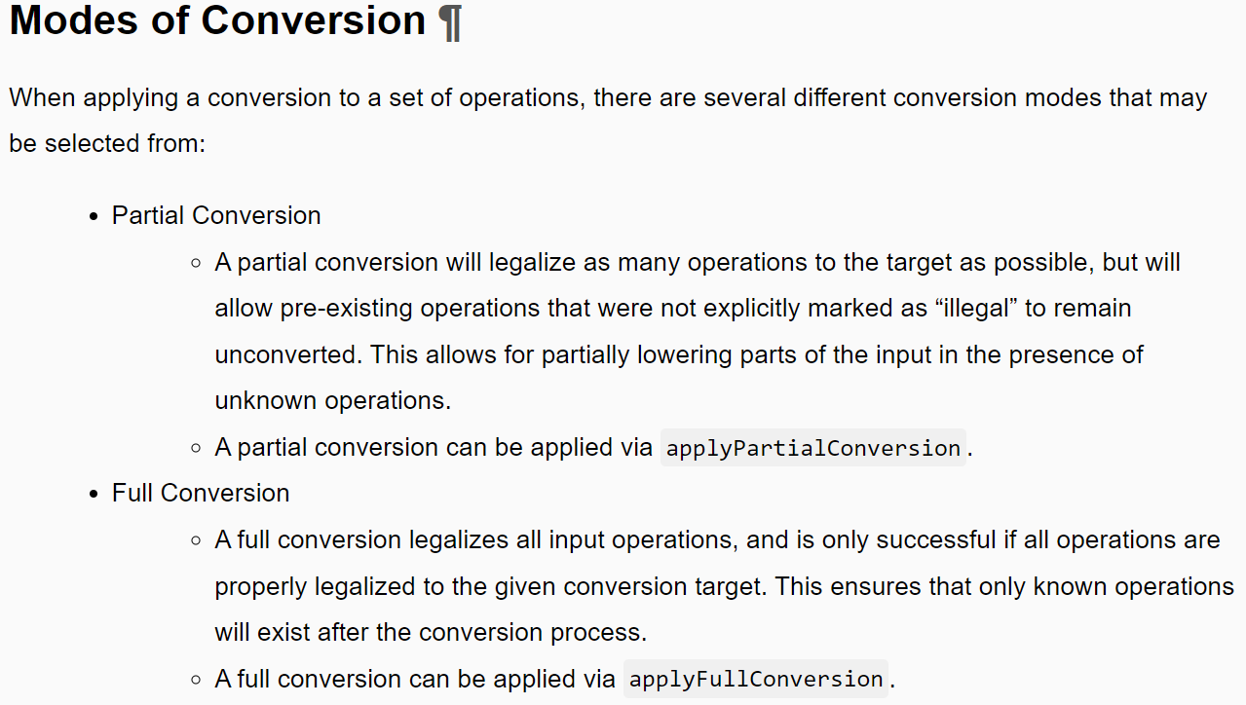

Slide 15
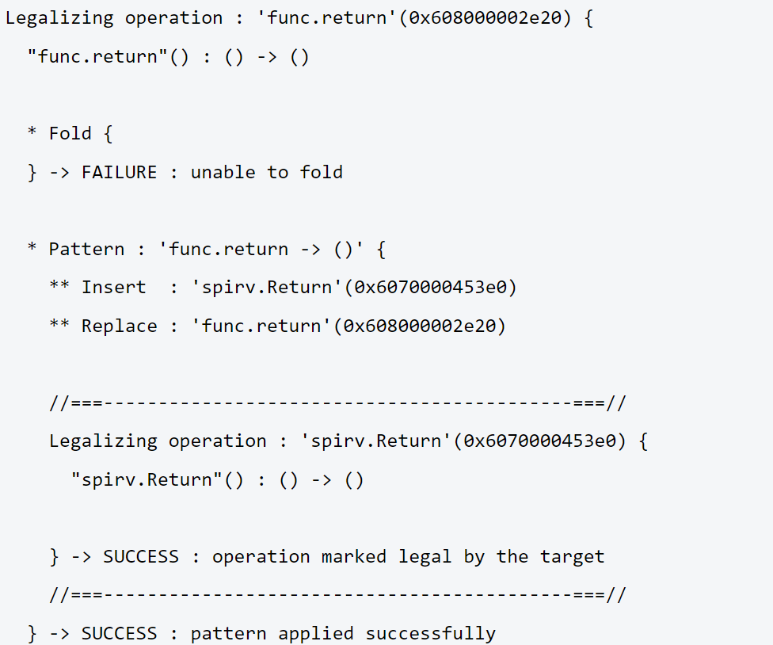

Slide 16
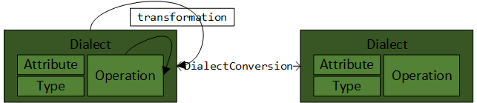
内部转换，transformation

Slide 17
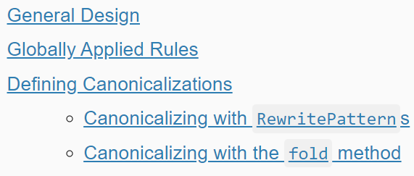
Transform里面的canonicalization模块 x + 0 = x

Slide 18
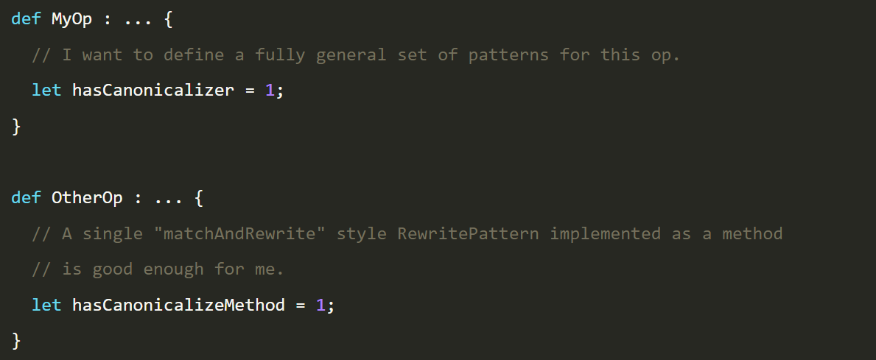

Slide 19
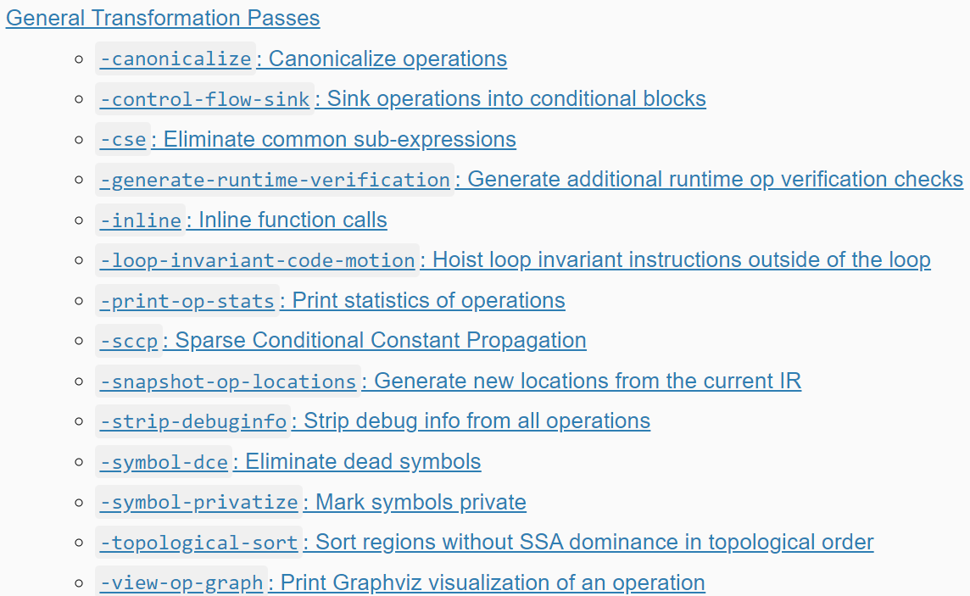
为了对在哪里做transformation和DialectConversion进行管理，提供了Pass模块。
Transform的转化工具

Slide 20
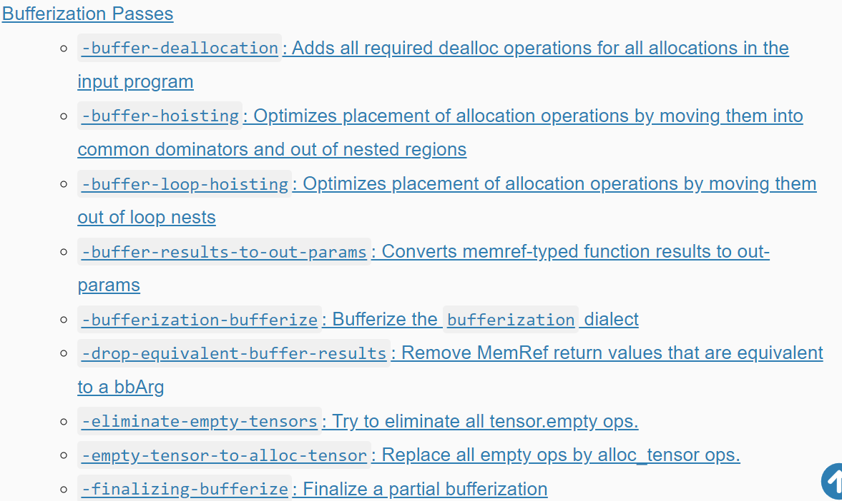

Slide 21
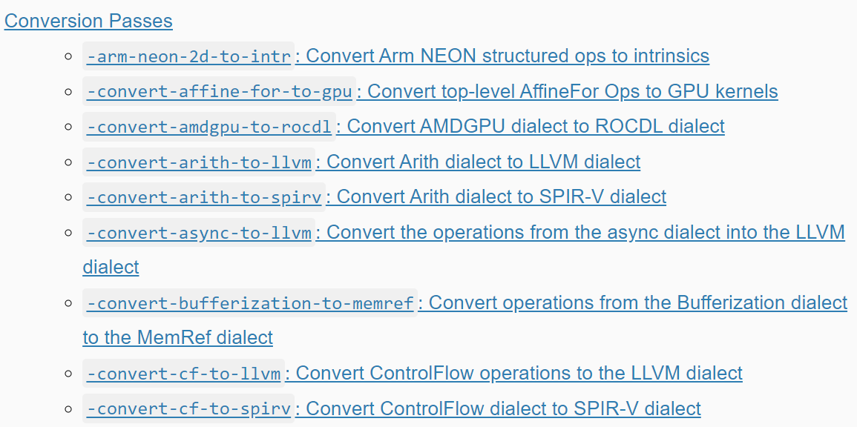

Slide 22
为了统一管理MLIR的Dialect这些模块，让各个Dialect能更好的进行Conversion，MLIR提供了两个模块，即：ODS和DRR。ODSOperation Definition Specification
：统一Dialect，Operation等Dialect内部类的创建；DRRTable-driven Declarative Rewrite Rule
：统一Canonicalization, Transformation和Conversion的创建，对Pass的管理。

Slide 23
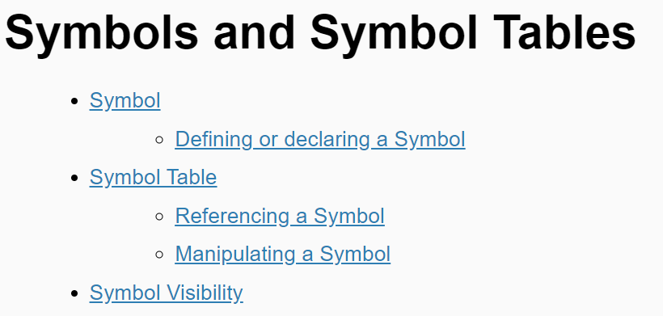
上面是代码的基本架构，里面还涉及到一个很重要的概念，那就是symbol，比如你想将onednn接入，这可能是一个思路

Slide 24
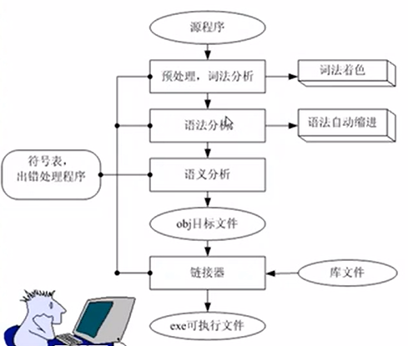
编译器工作流程

Slide 25
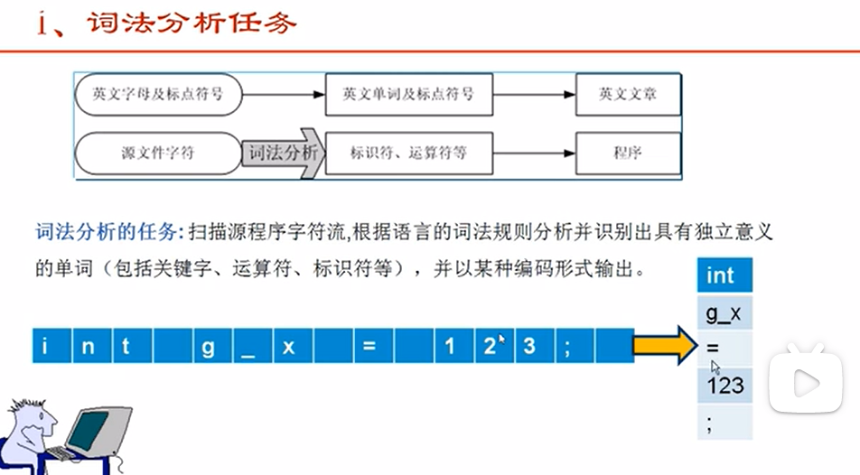

Slide 27
现存的一些dialect，它们各自的表现

Slide 28
Affine Dialect：对面体编译（polyhedral compilation）的实现。其主要包含了多维数据结构的控制流操作，比如：多维数据的循环和条件控制，存储映射操作等。其目标是实现多面体变换，比如：自动并行化、用于局部改进的循环融合和平铺，以及 MLIR 中的循环矢量化。

Slide 29
Vector Dialect：对SIMD或者SIMT模型的抽象。其作为一种向量的中间表示，可以被转换到不同Target对应的底层表示，从而实现Tensor在不同平台的支持。

Slide 30
Linalg Dialect: 对结构化数据进行结构化处理的通用表示。既可以将tensor作为操作数，也可以将buffer作为操作数；Operation中既有表示执行具体运算的payload类型操作，也有表示如何进行运算的struct类型操作。实际应用中外部Dialect很多情况下会先转换到Linalg Dialect再执行后续优化

Slide 31
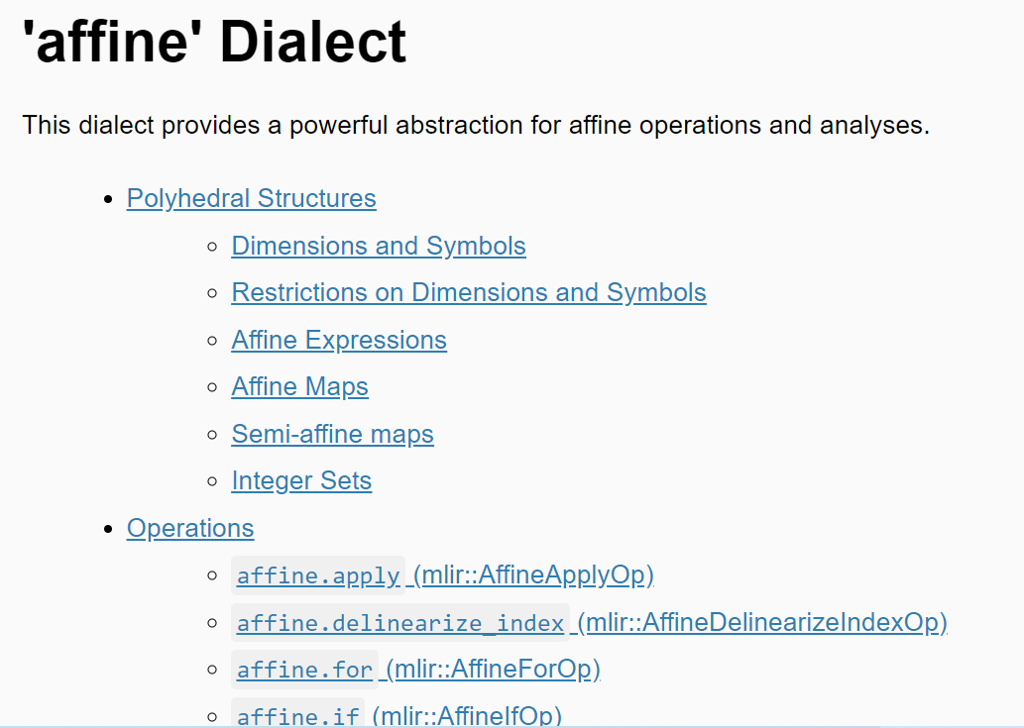

Slide 32
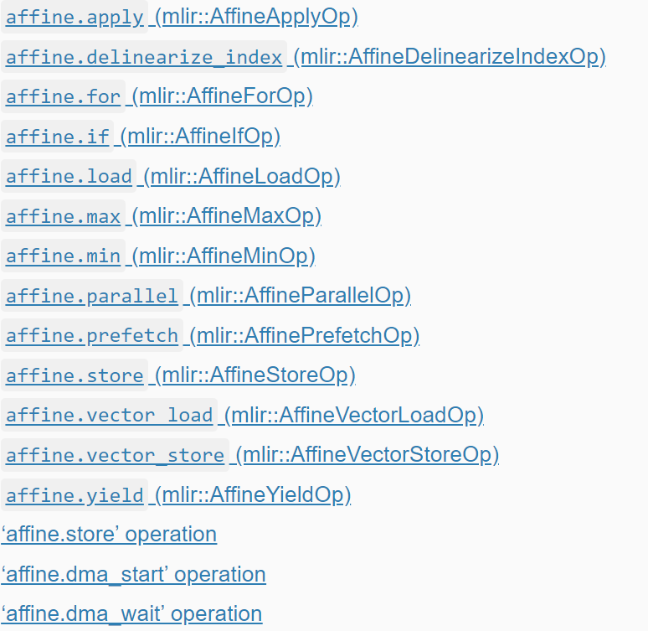

Slide 33
完结

